Slide 1
21.12.2015
Тема урока:
Единицы
измерения объёмов.

Slide 2
Площадь нижней грани прямоугольного параллелепипеда равна 24 см².
Определите высоту этого параллелепипеда, если его объем равен 96 см².
D1
С1
А1
В1
V=96 см³
D
С
S_{ABCD}=24см²
А
В
Notes:
№798. Математика 5 класс. Н.Я.Виленкин.

Slide 3
Бетонный блок имеет длину 12 дм, ширину 8 дм и высоту 5 дм. Из таких блоков сложили стену длиной 240 дм, шириной 24 дм и высотой 30 дм. Сколько блоков потребовалось для этого?
5дм
12дм
8дм
240 дм
24 дм
30 дм
Notes:
№897. Математика 5 класс. Н.Я.Виленкин.

Slide 4
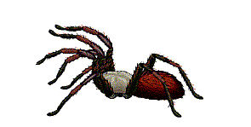
Как пауку быстрее навести порядок на кухне
и поймать злополучную муху?
Сколько таких путей можно найти?
Любую гипотезу
необходимо доказывать!
А
А
В
В
Notes:
№929. Математика 5 класс. Н.Я.Виленкин.

Slide 5
х=6
1
(80х+240):180=4
2
500 – 360:(у – 4)=460
у=13
Реши уравнения:

Slide 6
Домашнее задание
П.21,
№742,
701,
769(розовая фигура)

